Slide 1
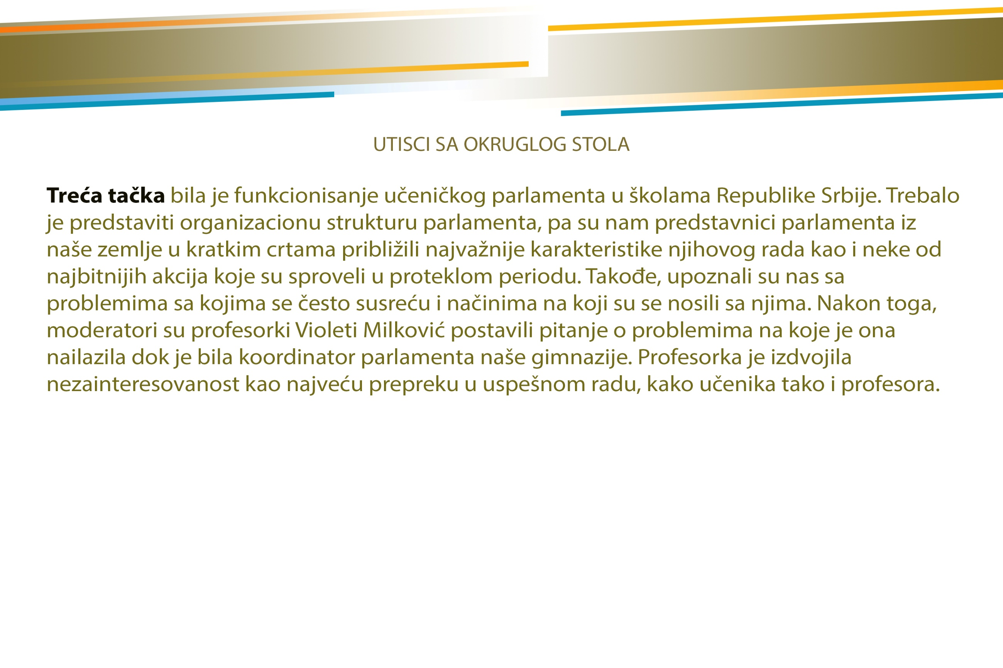
BILTEN DANA DEMOKRATSKE KULTURE
U ZEMUNSKOJ GIMNAZIJI
13.04.2018 - 15.04.2018.

Slide 2
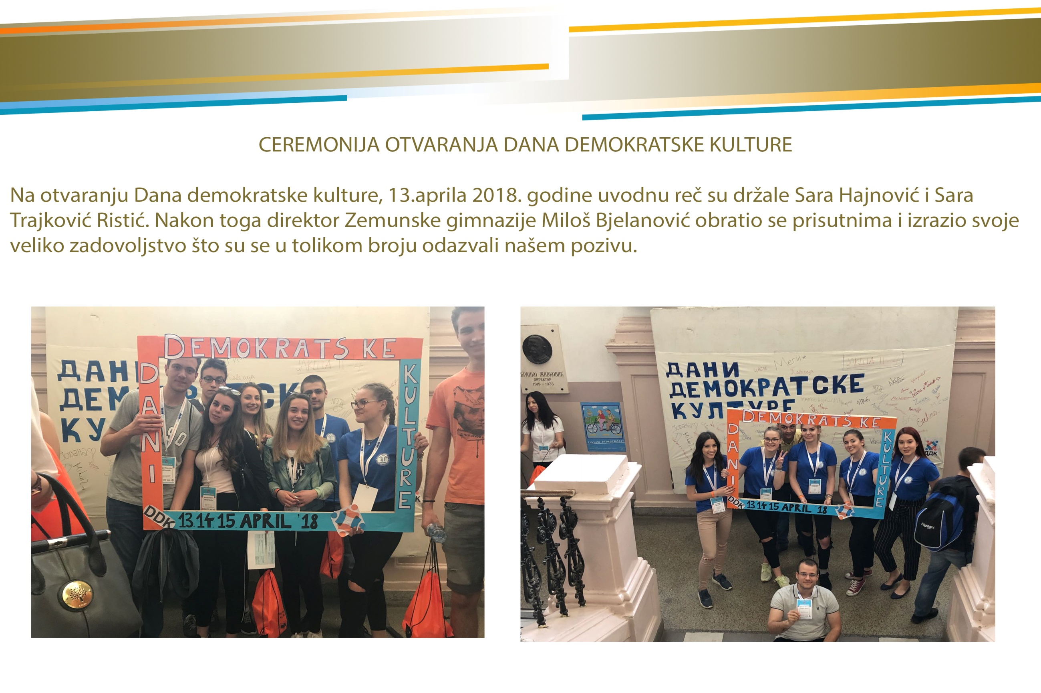

Slide 3
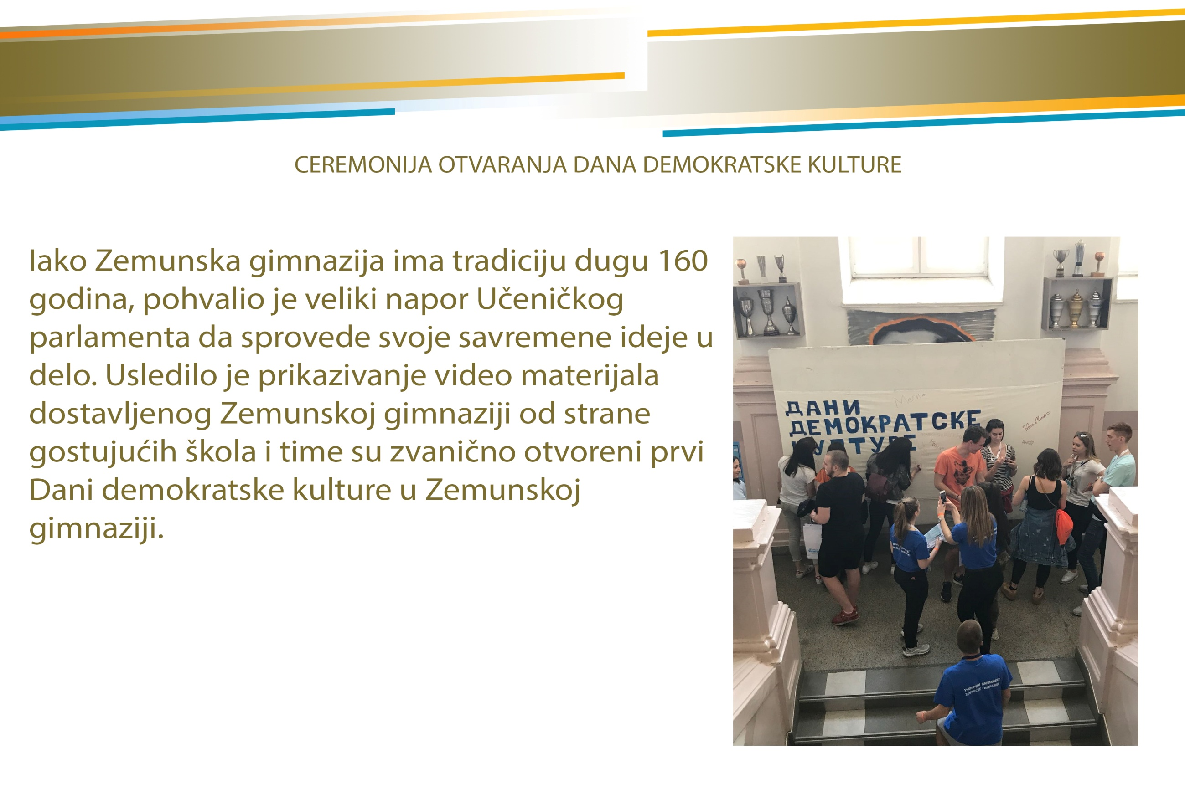

Slide 4
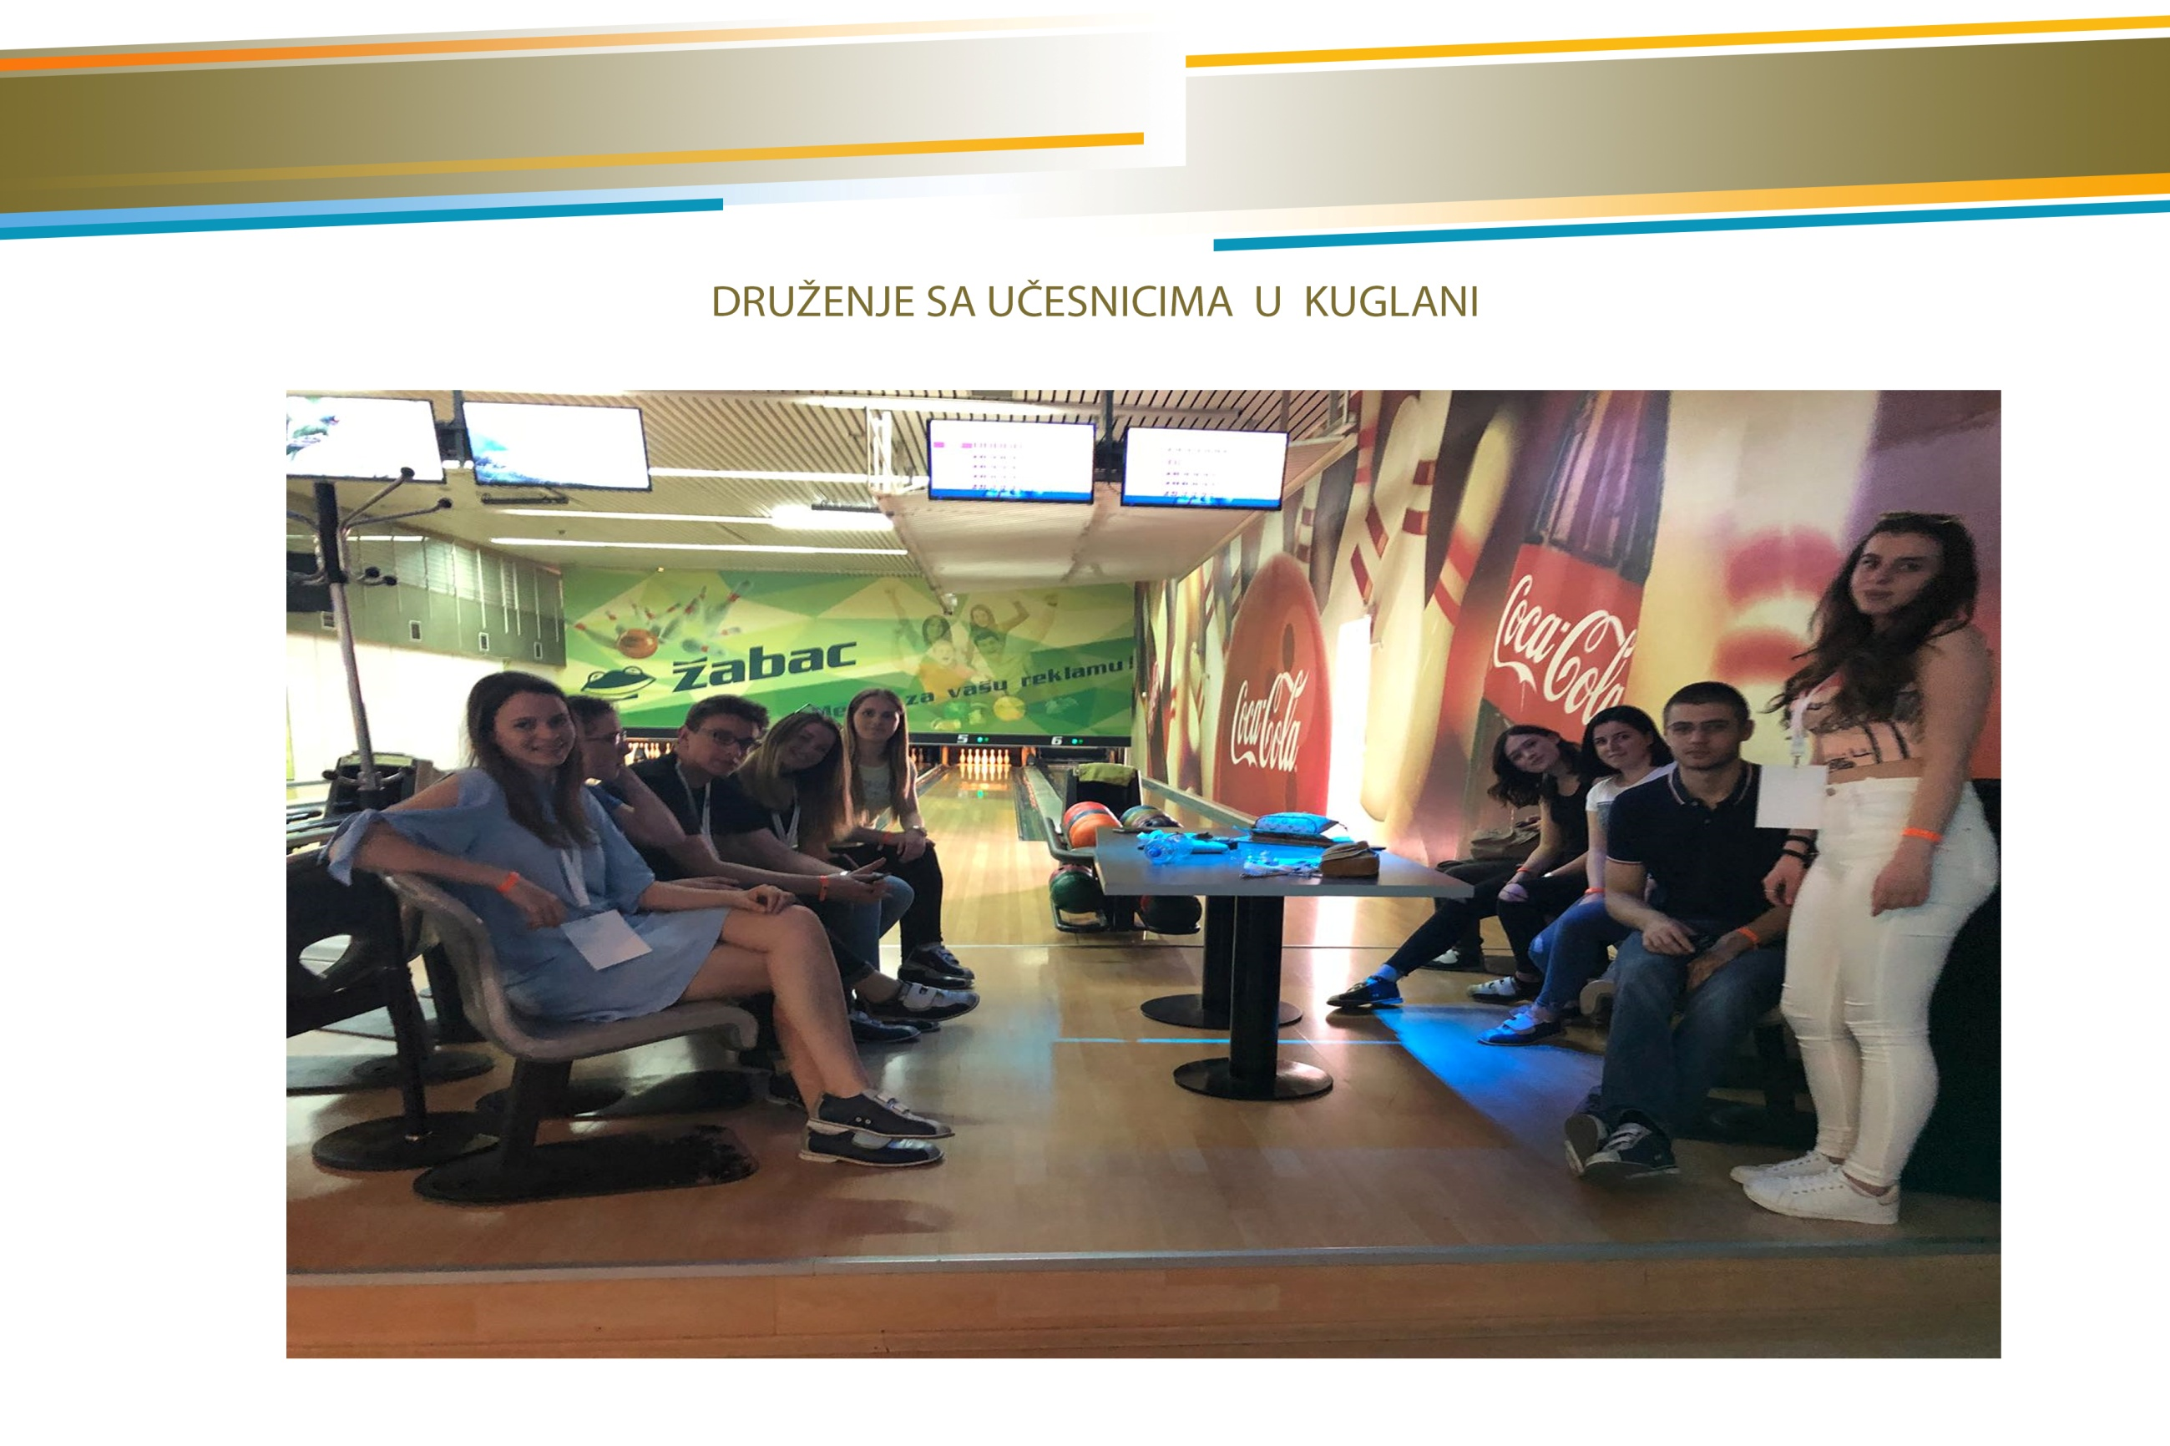

Slide 5
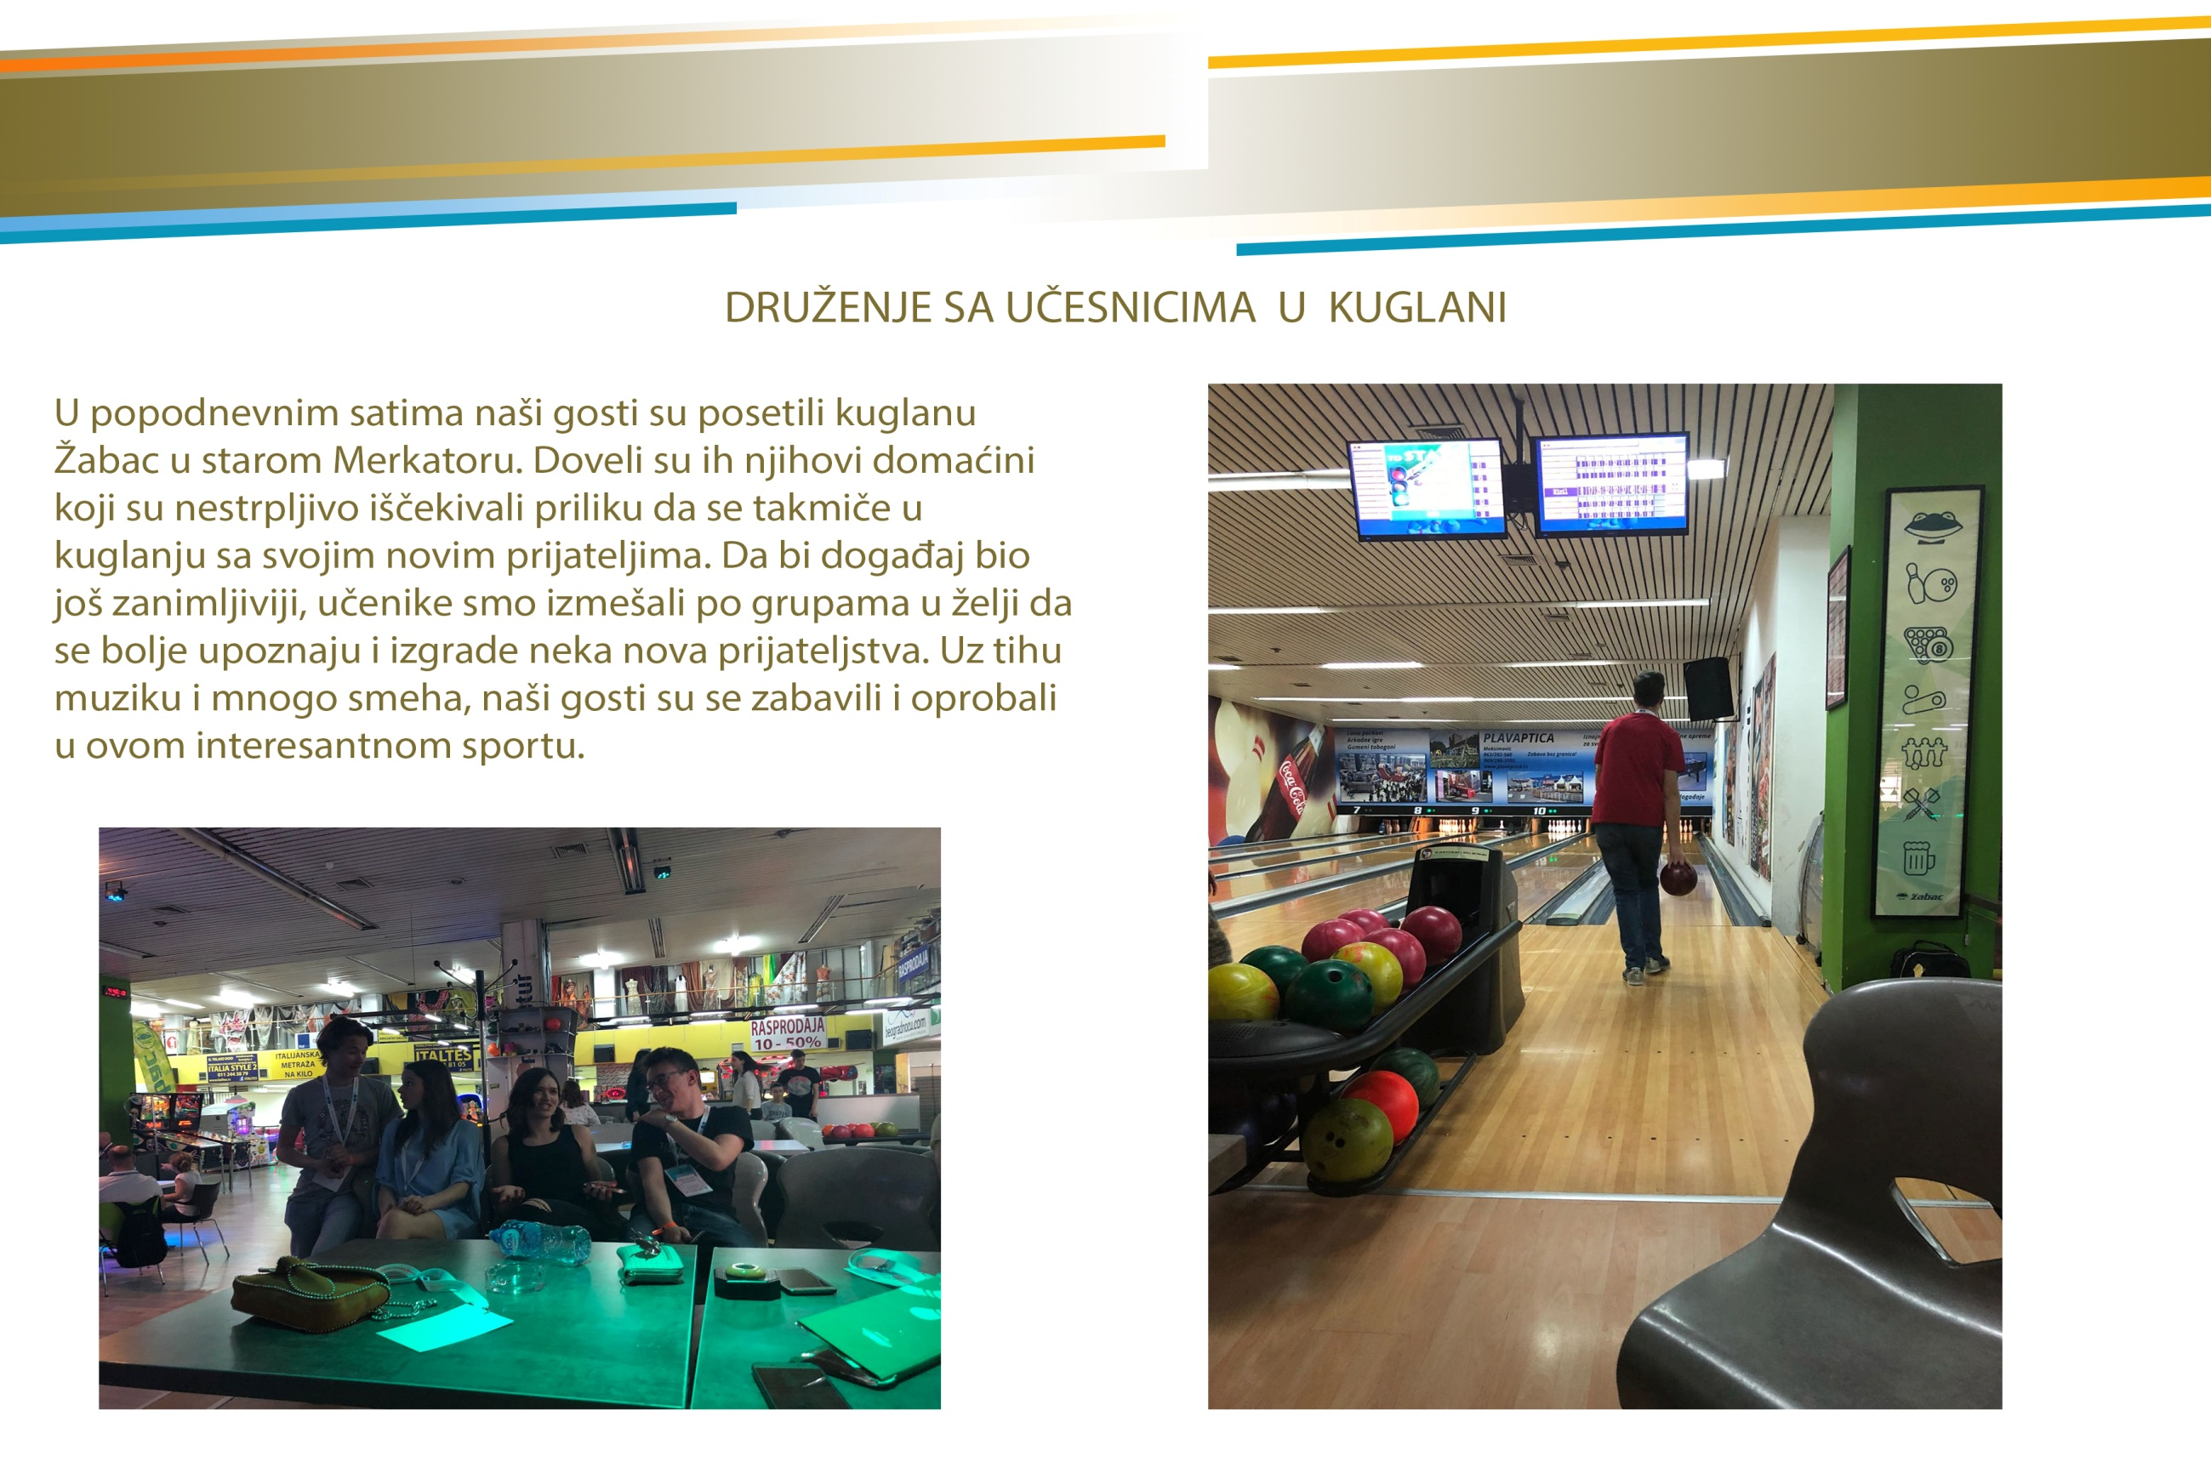

Slide 6
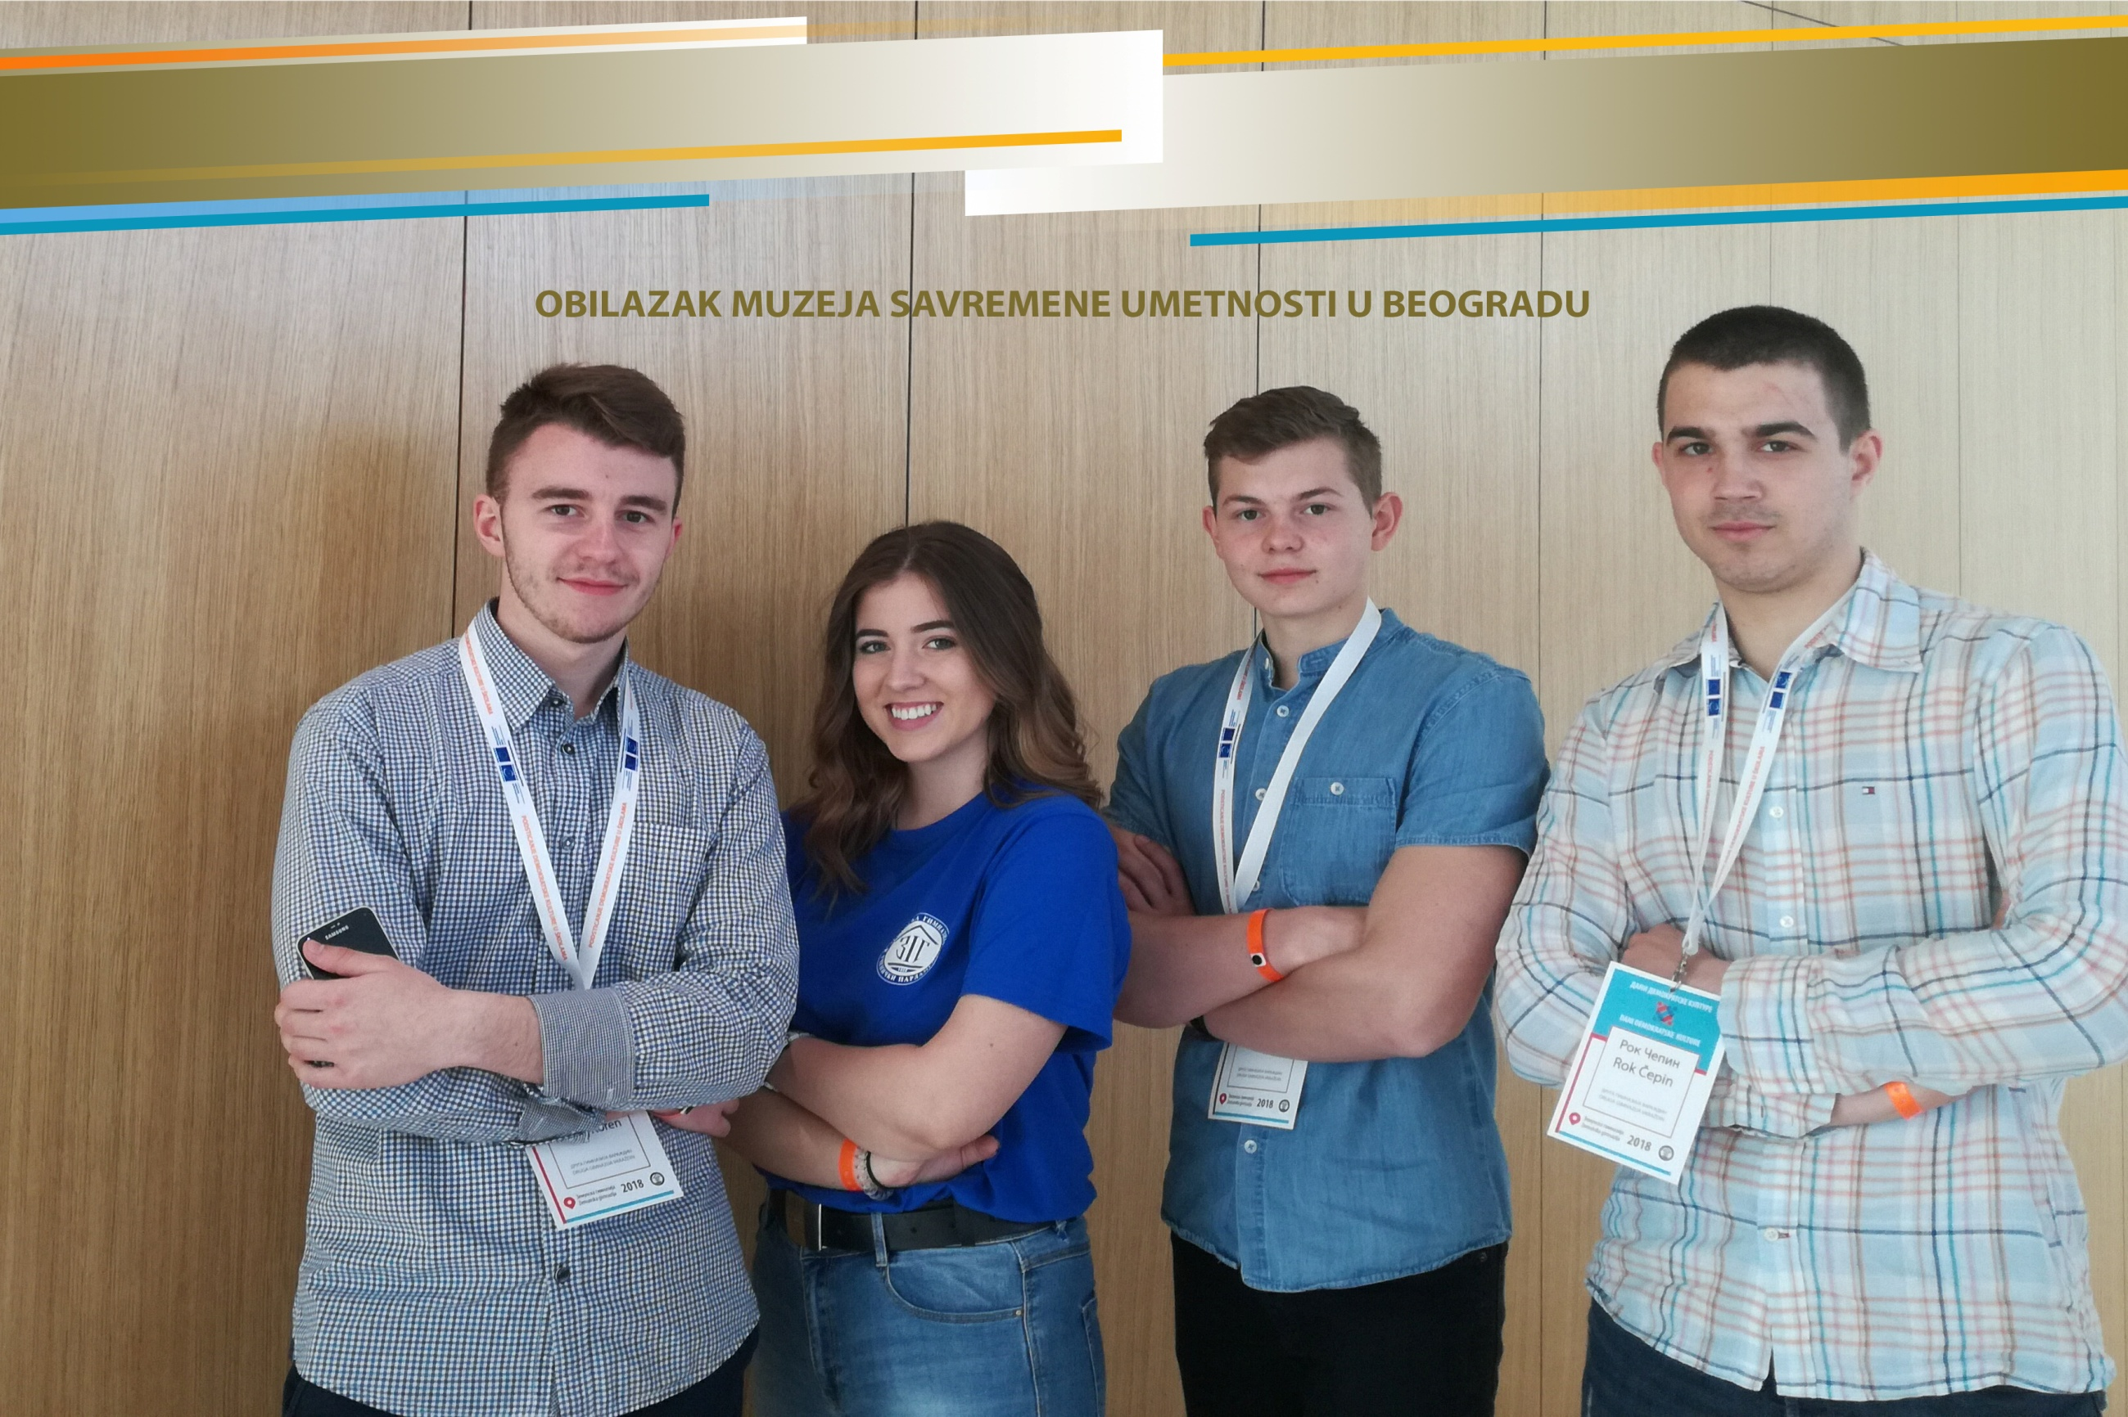

Slide 7
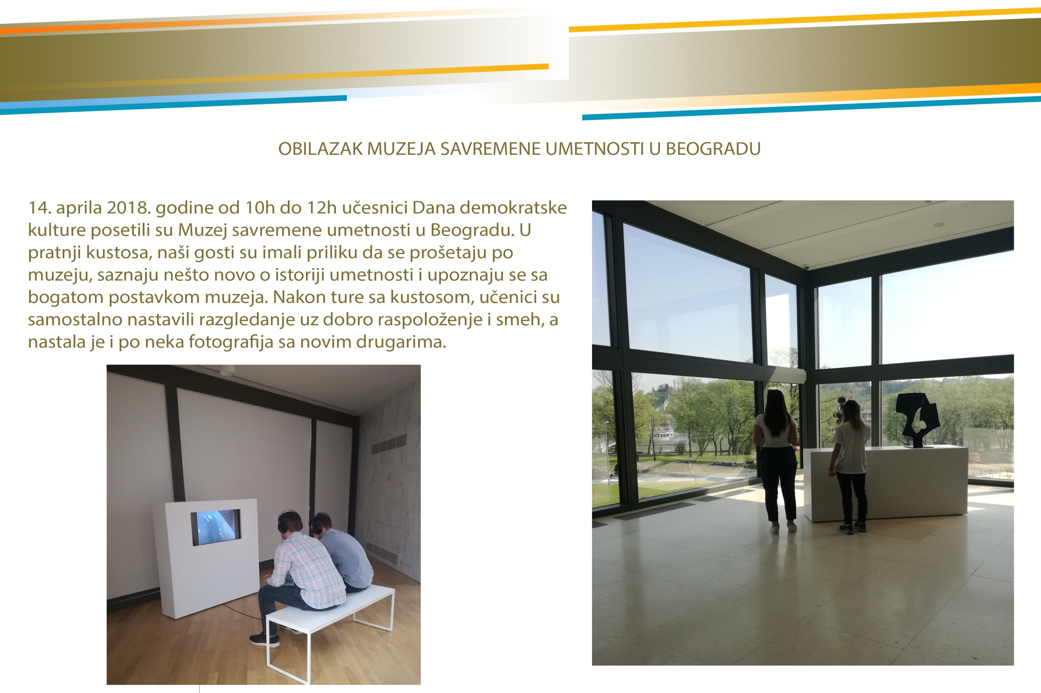
14. Aprila 2018. godine od 10h do 12h učesnici Dana demokratske kulture posetili su Muzej savremene umetnosti u Beogradu. U pratnji kustosa, naši gosti su imali priliku da se prošetaju muzejom, saznaju nešto novo o istoriji umetnosti i upoznaju se sa bogatom postavkom muzeja. Neko ture sa kustosom, učenici su samostalno nastavili razgledanje uz dobro raspoloženje i smeh, a nastala je i po neka fotografija sa novim drugarima.

Slide 8
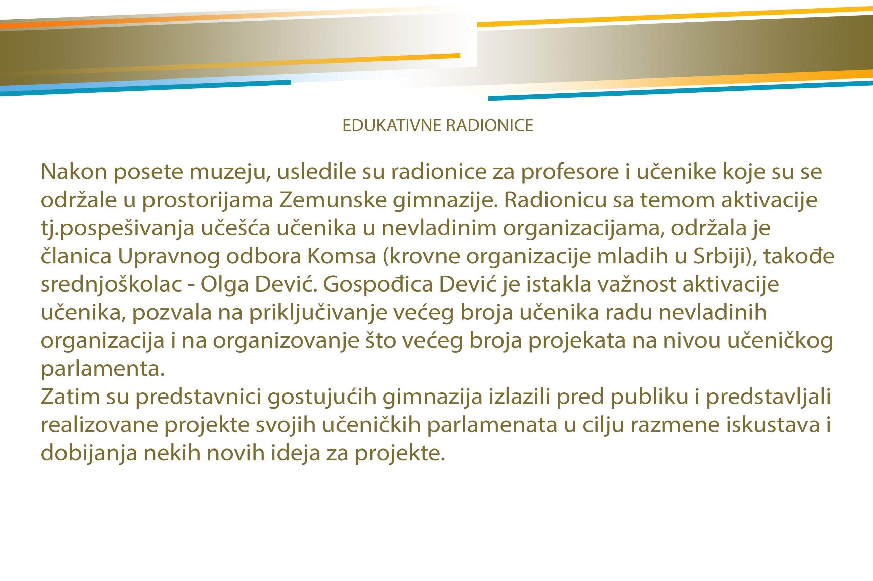
(Krovne organizacije mladih u Srbiji)

Slide 9
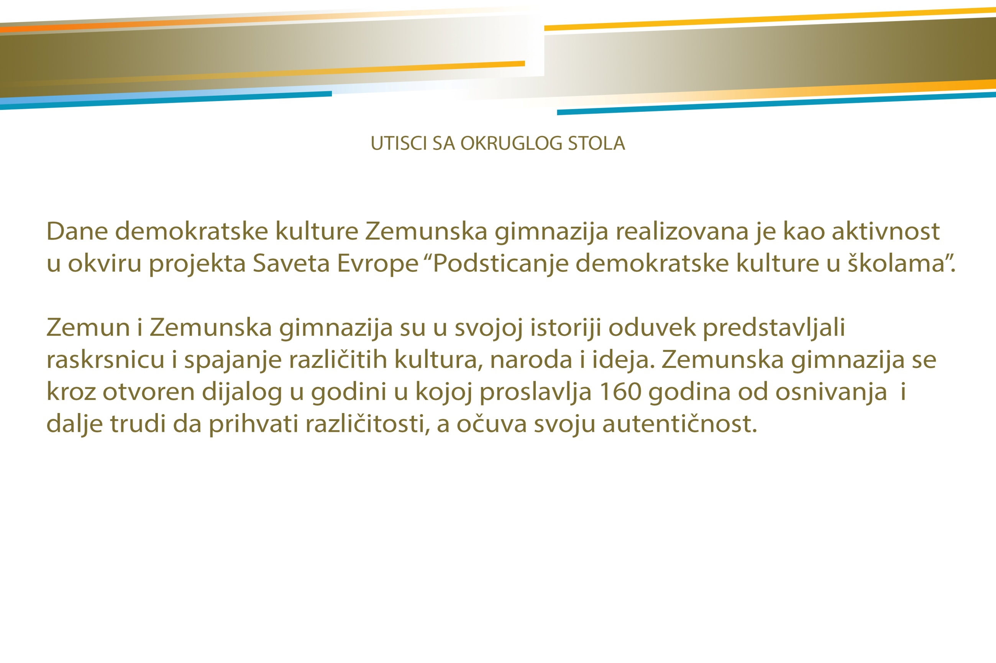
Dane demokratske kulture Zemunska gimnazija je realizovala kao aktivnost u okviru projekta Saveta Evrope “Podsticanje demokratske kulture u školama”.

Slide 10
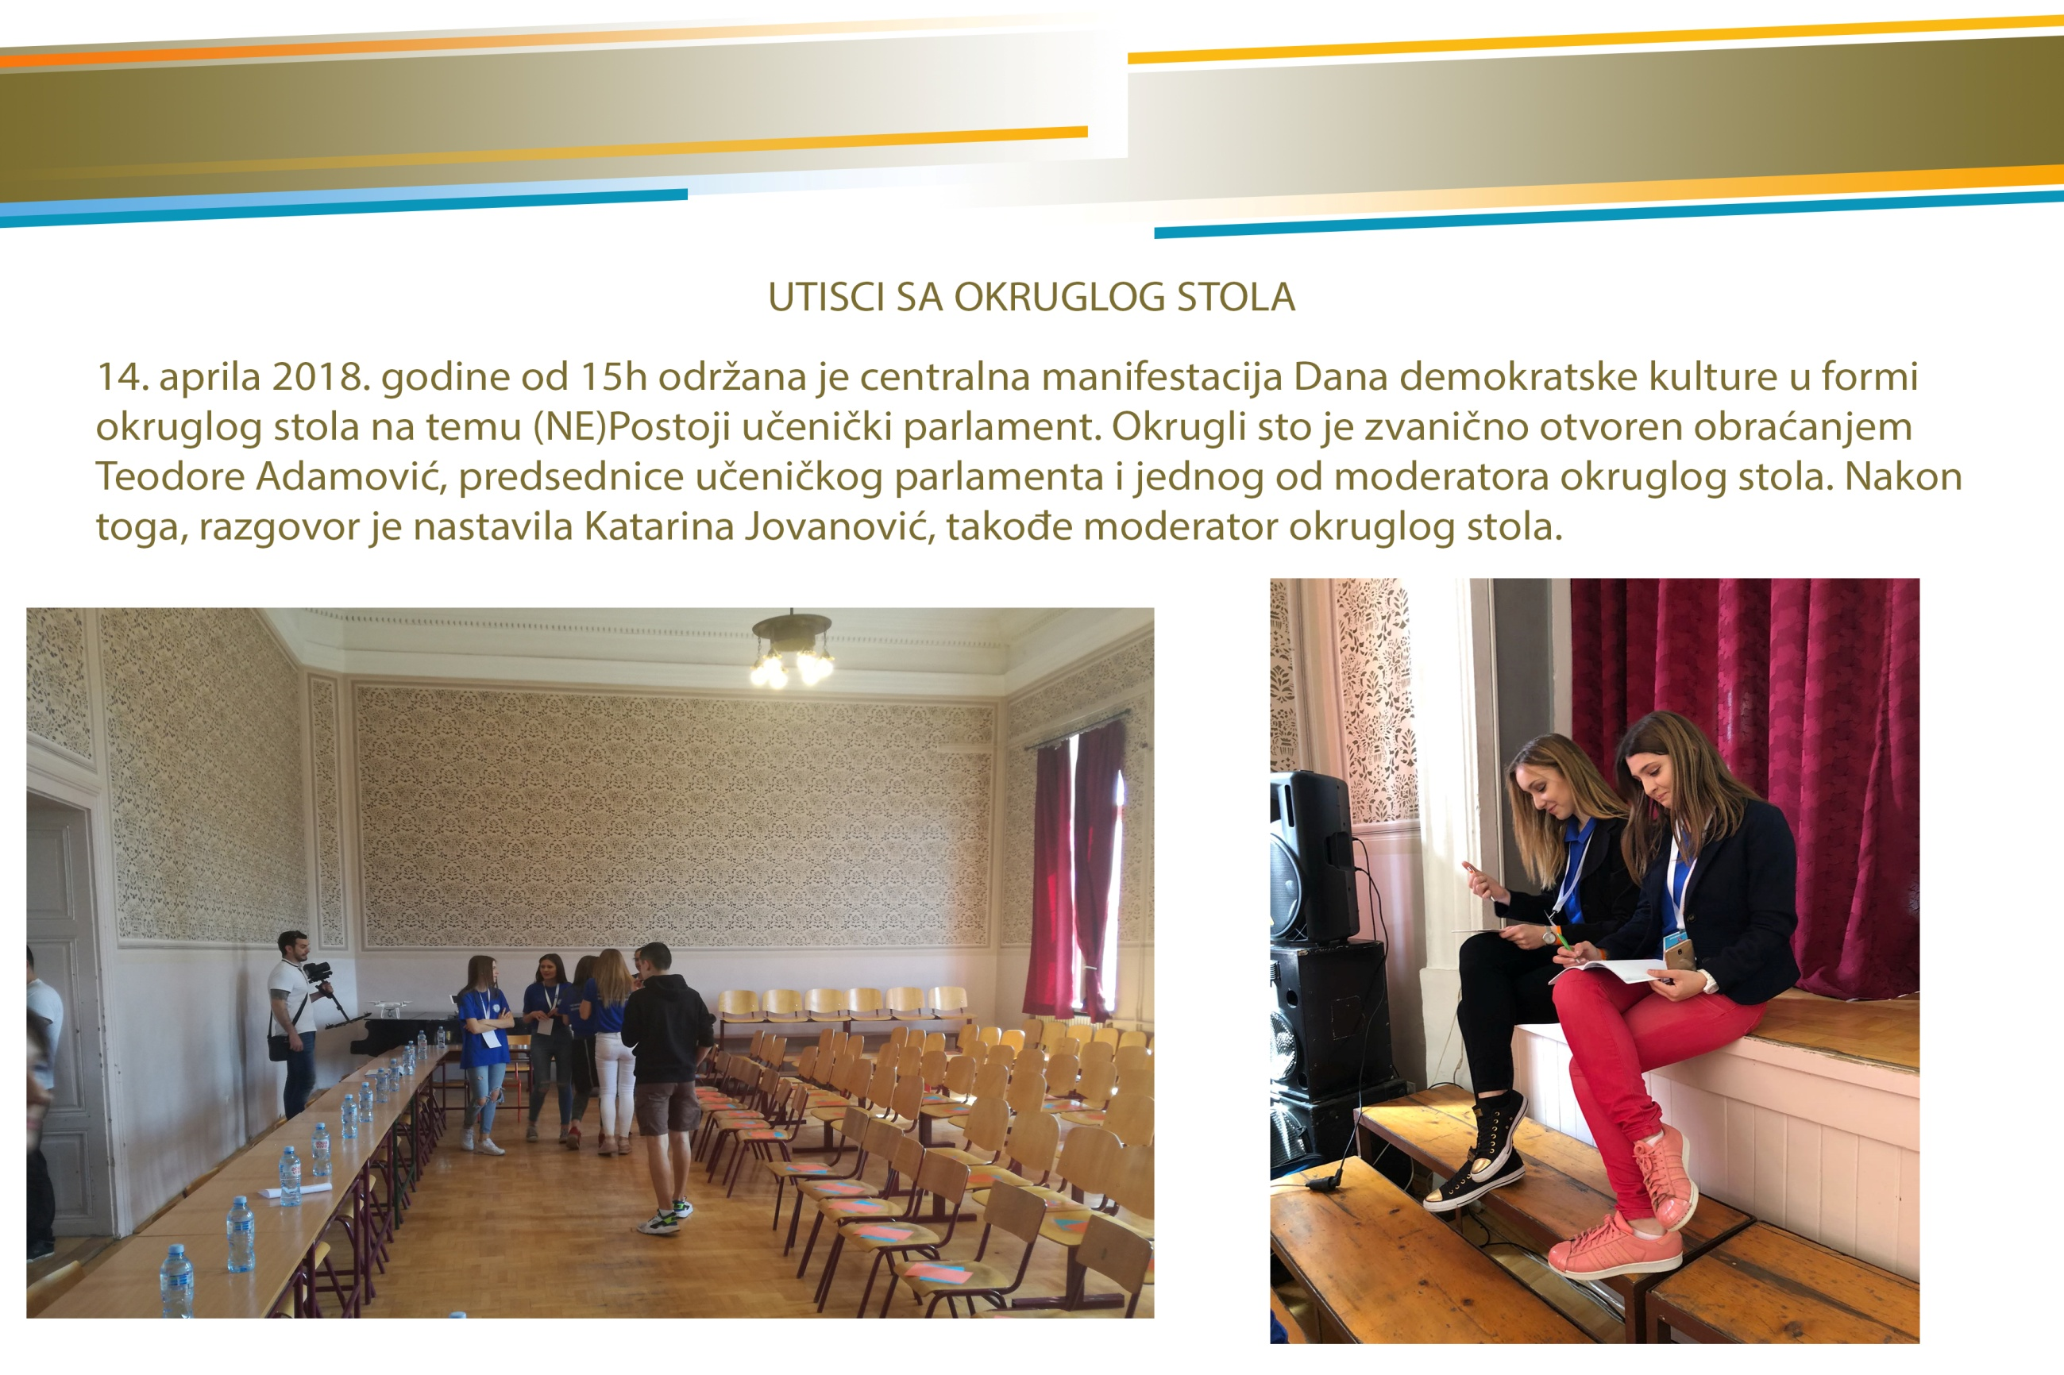
(Ne)postoji učenički parlament.

Slide 11
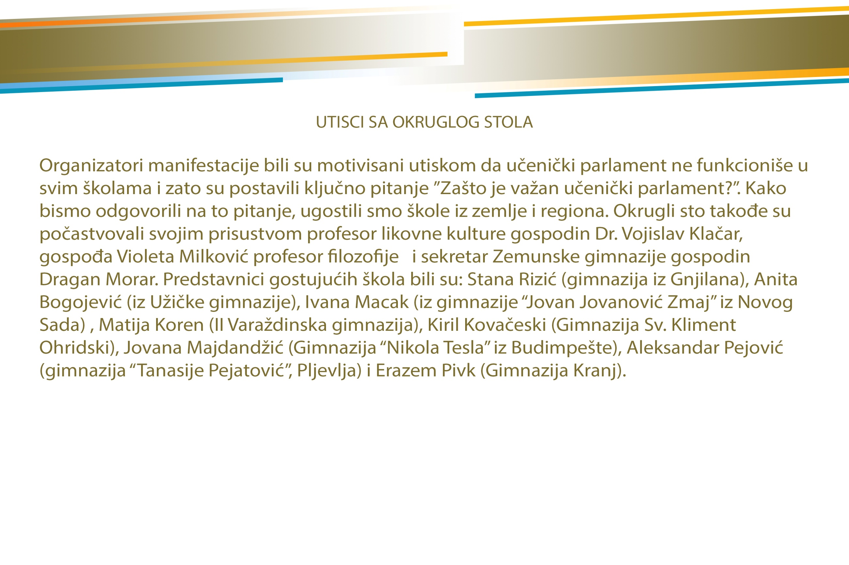
Organizatori manifestacije bili su motivisani utiskom da učenički parlament ne funkcioniše u svima školama i zato su postavili ključno pitanje “Zašto je važan učenički parlament?”. Kako bismo odgovorili na to pitanje, ugostili smo škole iz zemlje i regiona. Okrugli sto takođe su počastvovali svojim prisustvom profesor likovne kulture gospodin dr Vojislav Klačar, gospođa Violeta Milković, profesor filozofije i sekretar Zemunske gimnazije gospodin Dragan Morar. Predstavnici gostujućih škola bili su: Stana Rizić (Gimnazijaiz Gnjilana), Anita Bogojević (iz Užičke gimnazije), Ivana Mačak (iz Gimnazije “Jovan Jovanović Zmaj” iz Novog Sada), Matija Koren (II Varaždinska gimnazija), Kiril Kovačeski (Gimnazija Sv.Kliment Ohridski), Jovana Majdandžić (Gimnazija “Nikola Tesla” iz Budimpešte), Aleksandra Pejović (Gimnazija “Tanasije Pejatović”,Pljevlja), i Erazem Pivk (Gimnazija Kranj).

Slide 12
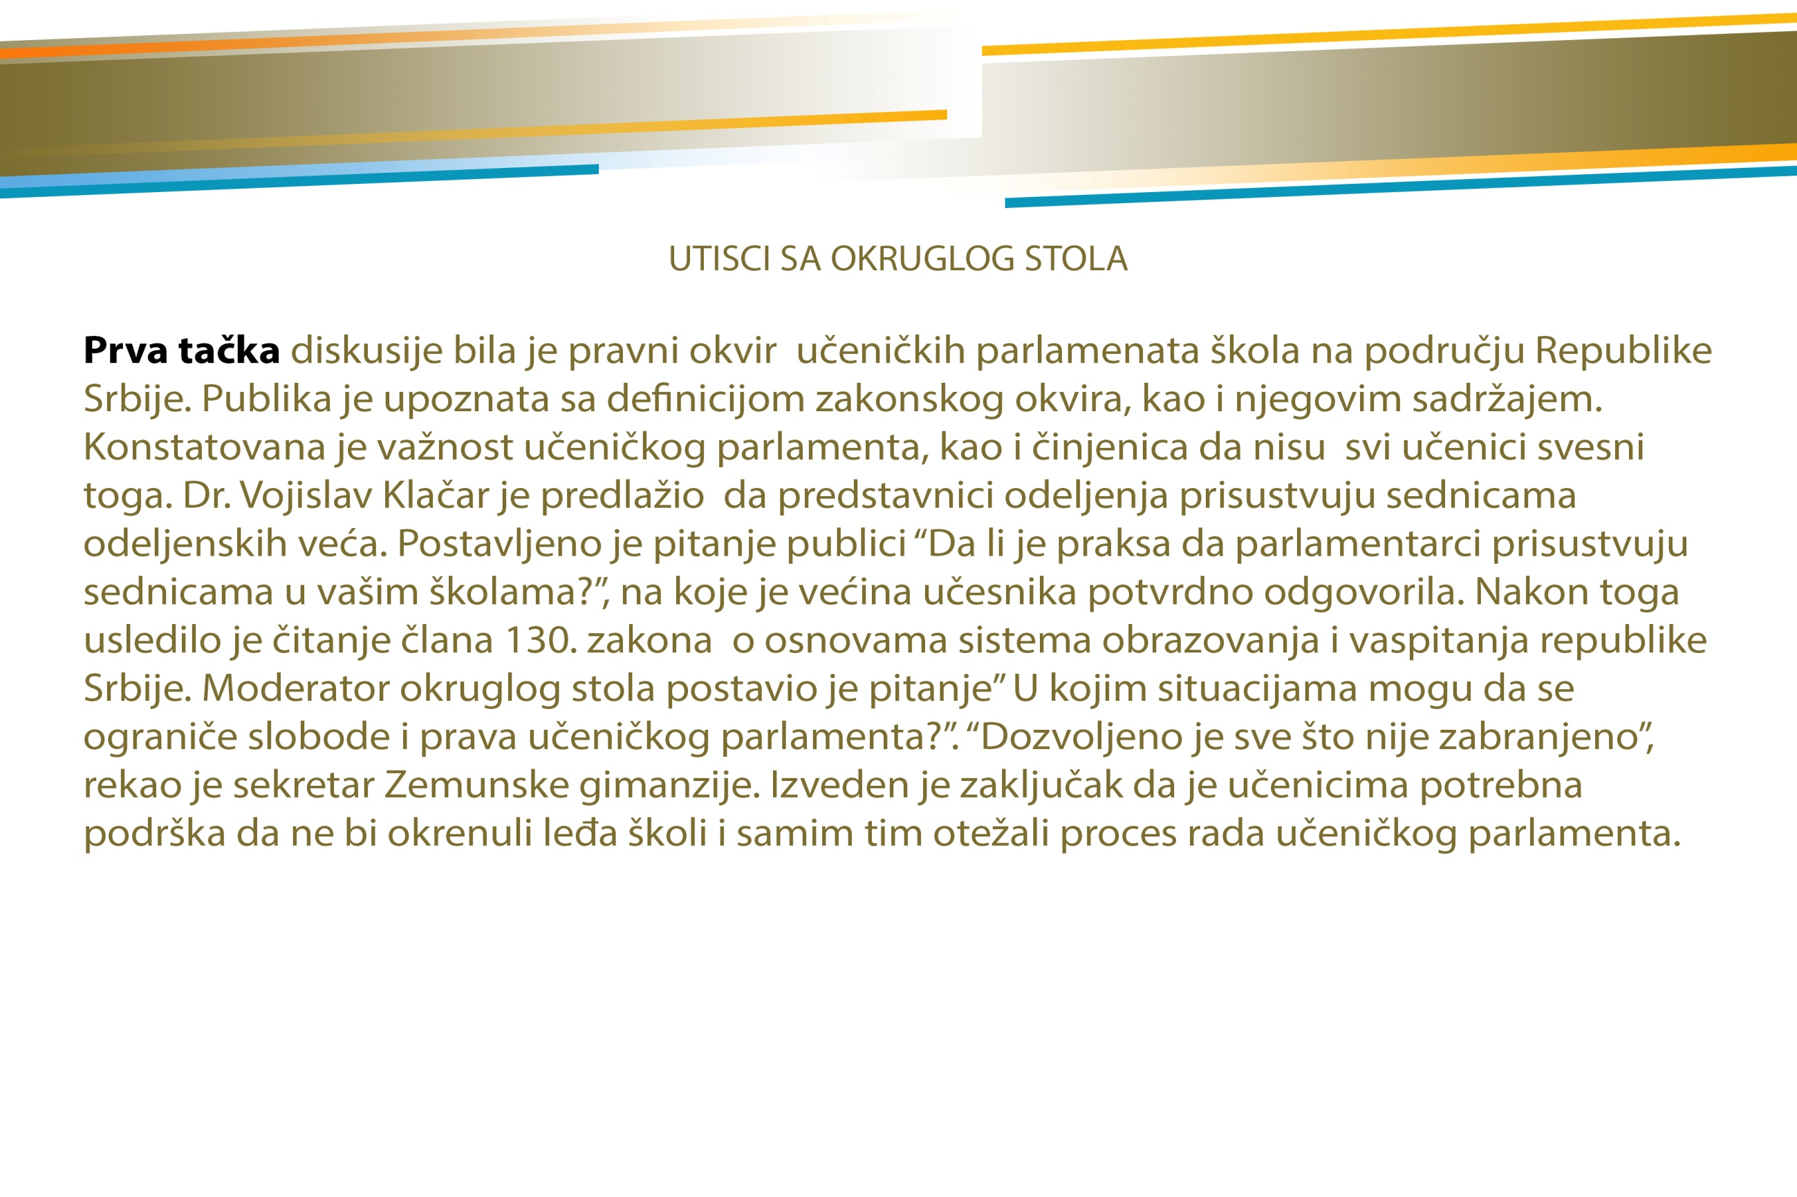
Prva tačka diskusije bila je pravni okvir učeničkih parlamenata škola na području Republike Srbije. Publika je upoznata sa definicijom zakonskog okvira, kao i njegovim sadržajem. Konstatovano je važnost učeničkog parlamenta, kao i činjenica da nisu svi učenici svesni toga. Dr Vojislav Klačar je predložio da predstavnici odeljenja prisustvuju sednicama odeljenskih veća. Postavljeno je pitanje publici ”Da li je praksa da parlamentarci prisustvuju sednicama u vašim školama?”, na koje je većina učesnika potvrdno odgovorila. Nakon toga usledilo je čitanje člana 130. Zakona o osnovama sistema obrazovanja i vaspitanja Republike Srbije. Moderator okruglog stola postavio je postavio pitanje:”U kojim situacijama mogu da se ograniče slobode i prava učeničkog parlamenta?” ”Dozvoljeno je sve što nije zabranjeno”, rekao je sekretar Zemunske gimnazije. Izveden je zaključak da je učenicima potrebna podrška da ne bi okrenuli leđa školi i samim tim оtežali proces rada učeničkog parlamenta.

Slide 13
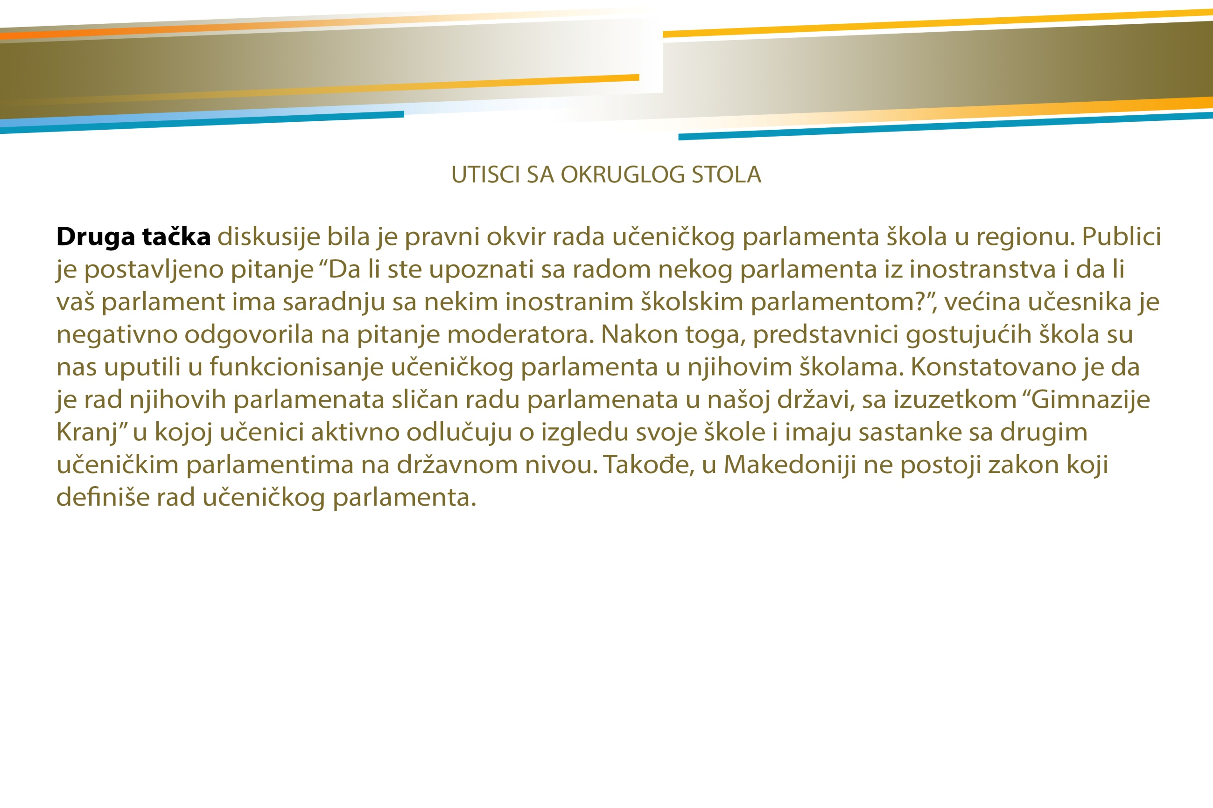
Druga tačka diskusije bila je pravni okvir rada učeničkog parlamenta škola u regionu. Publici je postavljeno pitanje: ”Da li ste upoznati sa radom nekog parlamenta iz inostranstva i da li vas parlament ima saradnju sa nekim inostranim školskim parlamentom?” Većina učesnika je negativno odgovorila na pitanje moderatora. Nakon toga, predstavnici gostujućih škola su nas uputili u funkcionisanje učeničkog parlamenta u njihovim školama. Konstatovano je da je rad njihovih parlamenata sličan radu parlamenata u našoj državi, sa izuzetkom ”Gimnazije Kranj” u kojoj učenici aktivno odlučuju o izgledu škole i imaju sastanke sa drugim učeničkim parlamentima na državnom nivou, u Makedoniji ne postoji zakon koji definiše rad učeničkog parlamenta.
Notes:
M

Slide 15
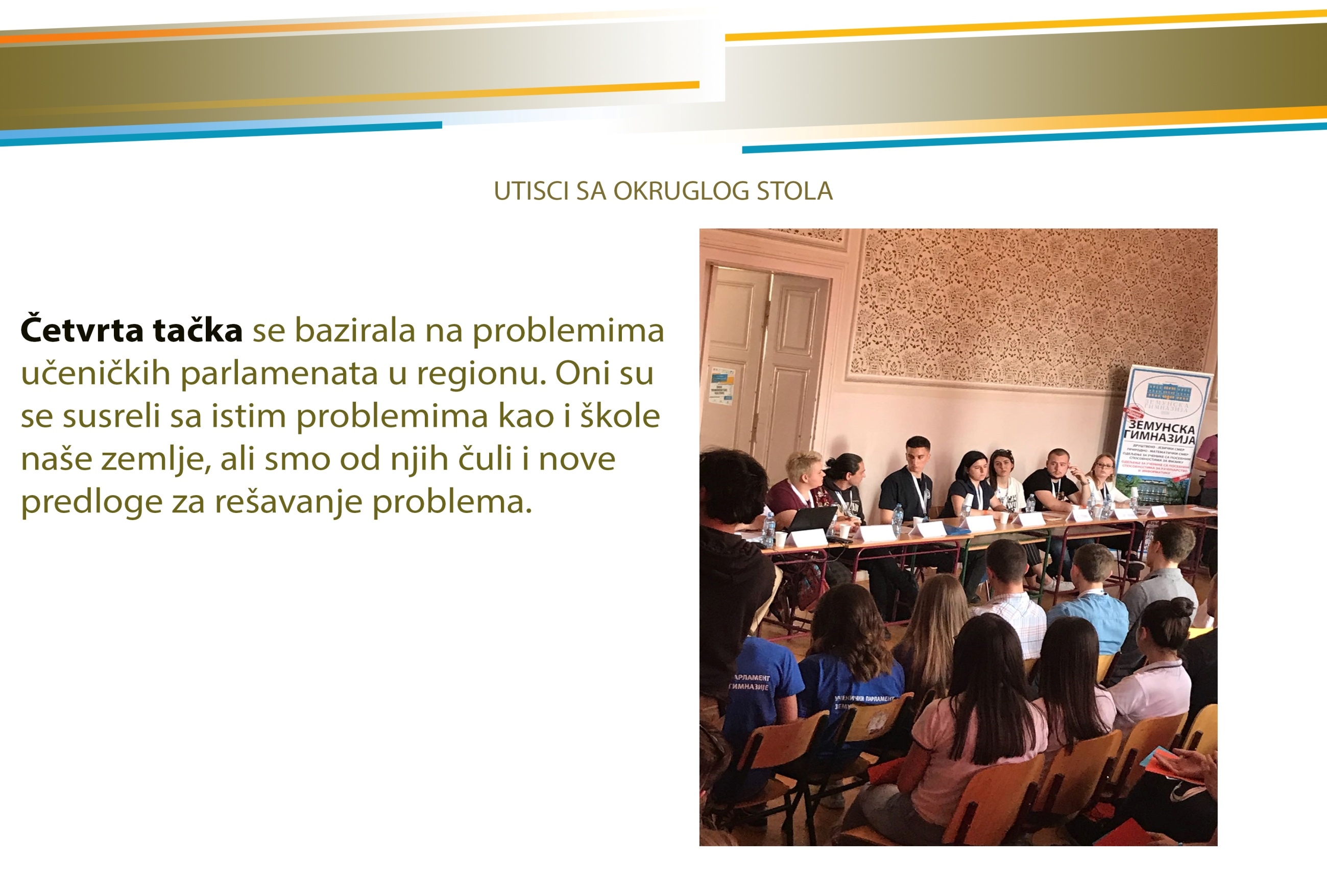

Slide 16
